Slide 1
День финансиста России - 8 сентября
Александр I
В 1802 году образовал Министерство финансов в России

Slide 2
Министерству финансов в России
210 лет

Slide 3
Министерство Финансов РФ
Министерство Финансов РО
Финансовое управление Белокалитвинского района
Сектор экономики и финансов поселения

Slide 4
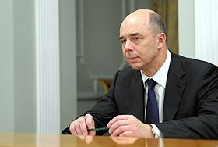
Антон Германович Силуанов
Министр финансов Российской Федерации

Slide 5
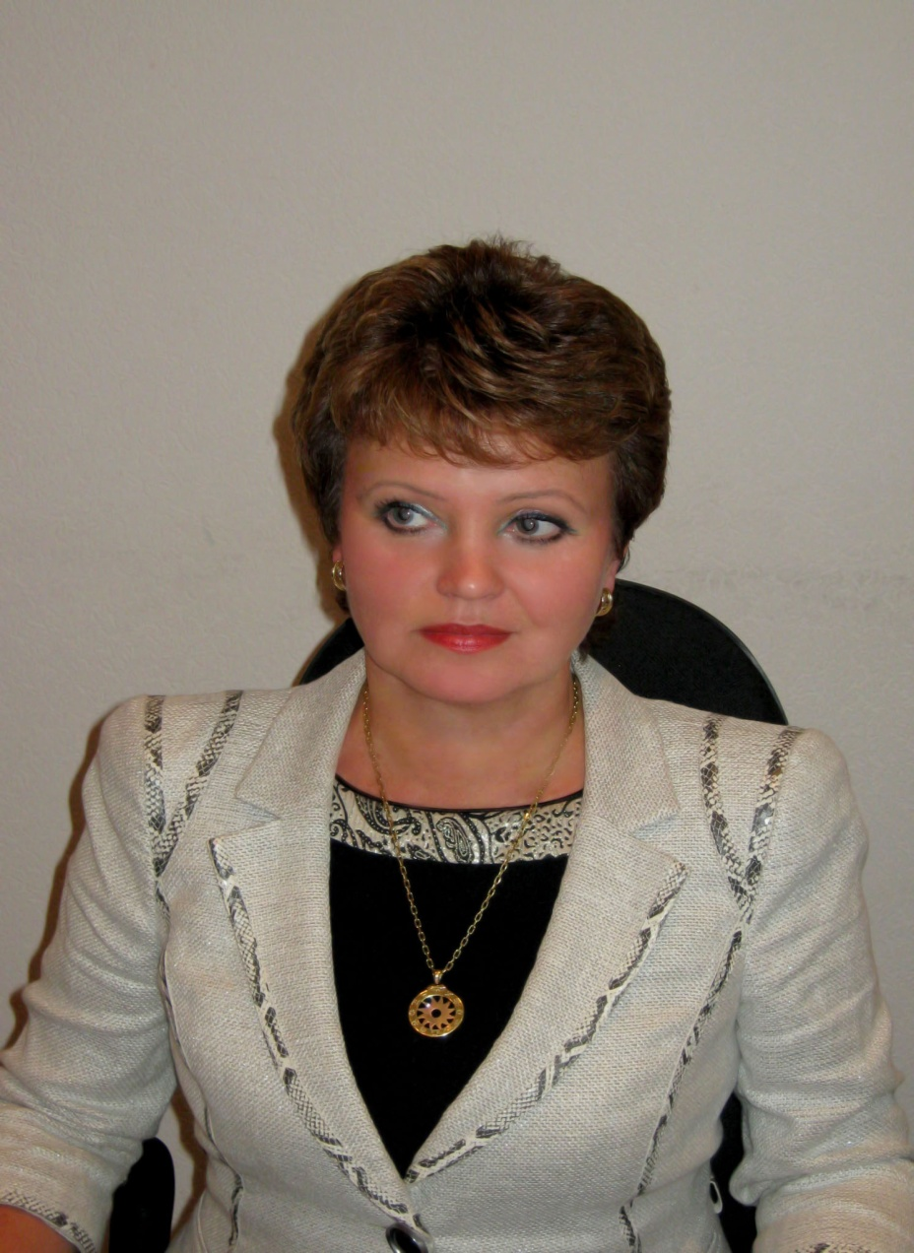
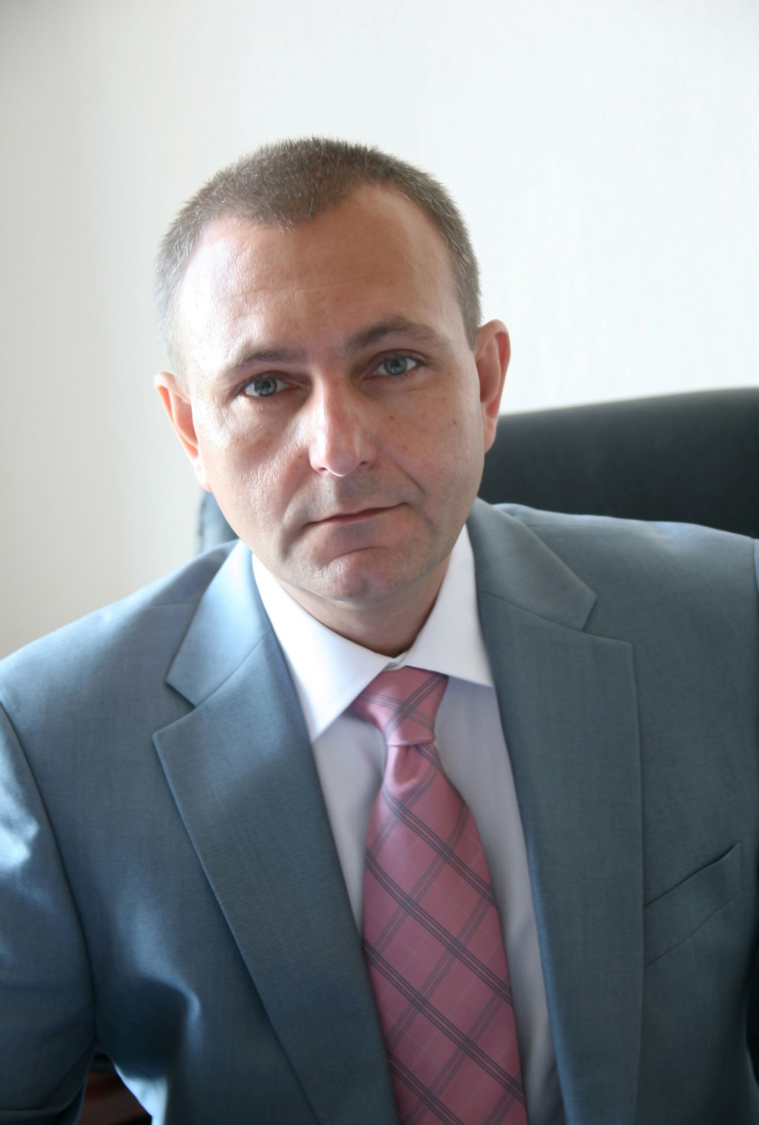
Федотова Лилия Вадимовна
Бородулин Валерий Юрьевич
Министр финансов Ростовской области
Первый заместитель министра финансов Ростовской области

Slide 6
Демиденко Валентина Ивановна Начальник финансового управления Белокалитвинского района

Slide 7
Финансист –
1. Специалист в области финансовых наук. 2. Специалист в области ведения финансовых операций.

Slide 8
Бюдже́т от старонормандского bougette — кошелёк, сумка, кожаный мешок, мешок с деньгами

Slide 9
Бюдже́т — схема доходов и расходов определённого лица (семьи, бизнеса, организации, государства и т. д.), устанавливаемая на определённый период времени

Slide 10
БЮДЖЕТ
ДОХОДЫ
РАСХОДЫ
Доходы – Расходы = Дефицит (Профицит)

Slide 11
ТЕСТ «КЕМ БЫТЬ?»

